Slide 1
AI 巩固对话模块：我们是怎么做的
第 2 组 · 软件工程智能学习平台
分析与设计 · 真实 Gemini 跑通 · token 与耗时全记录
2026-10-28
Notes:
本次只讲 AI 对话这一块。按"问题 → 分析 → 设计 → 跑通的结果 → 测试"讲。

Slide 2
问题和我们的思路：模型只判断，程序管流程
背景和目标
问题 1：直接要答案
问题 2：AI 会越级
问题 3：带出处会泄露
学生遇到不会的题，直接问通用 AI 抄答案，自己没想过。
第二课探查：学生催一次，AI 就给出接近答案的提示。
第二课探查：AI 让学生对照课件例子，而例子里就是答案。
我们的做法：一章学完后，AI 就几个话题（一个话题 = 一个知识点）和学生对话，但职责拆开：
大模型只做两件事
程序负责其余所有事
判断学生这句属于哪一类（6 种）
写一句追问或提示（≤ 80 字）
数要点决定答没答全，不全信模型
按规则决定追问、讲解、换话题
讲解和总结用老师确认的文字
每次调用记录 token、耗时、费用

Slide 3
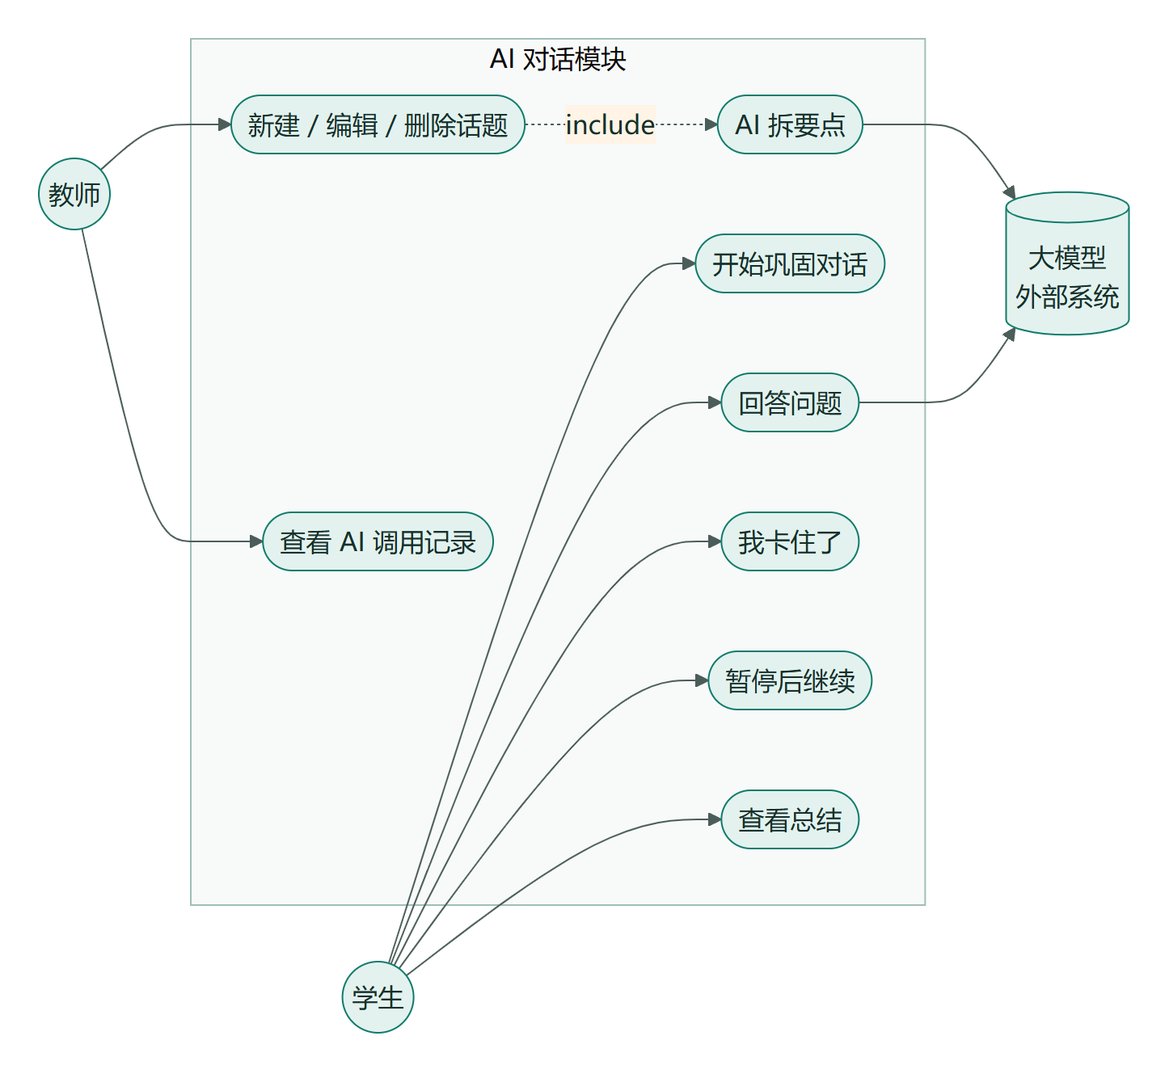
用例图：老师出题，学生对话，大模型只在两处被调用
用例图
教师
新建 / 编辑话题（包含 AI 拆要点）
查看 AI 调用记录（token、耗时、费用）
学生
开始对话、回答问题、我卡住了
暂停后继续、查看总结
只有"回答问题"和"AI 拆要点"调用大模型

Slide 4
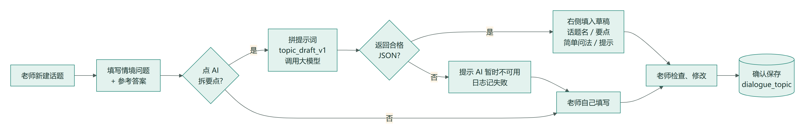
业务流程 1：老师只填问题和答案，AI 拆要点，老师确认
业务流程图
活动 | 输入 | 输出
填写 | 情境问题、参考答案、出处、依据原文 | 草稿请求
AI 拆要点 | 提示词 topic_draft_v1（含参考答案和出处） | JSON：title、key_points 2–4 条、simple_question、hints 2 条
老师确认 | AI 草稿（可直接改） | dialogue_topic 一行；参考答案 = 讲解原文
实测一次 | 输入 397 token | 输出 160 token，耗时 5.8 秒
AI 只出草稿，老师点"确认保存"才进数据库；AI 不可用时老师也可以全部手填。

Slide 5
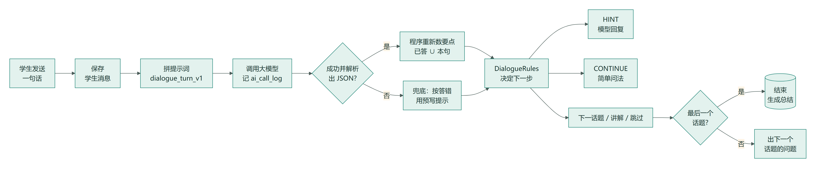
业务流程 2：学生说一句话，系统怎么回应
业务流程图
活动 | 输入 | 输出
拼提示词 | 话题、要点、依据、尝试次数、已用提示、已答要点、最近 6 条、学生这句 | 约 540–620 输入 token
调模型 | temperature 0.2，max_tokens 4096，JSON 模式 | {type, hit_points, reply}，约 66–70 输出 token
重新数要点 | 模型的 hit_points ∪ 已答要点 | 修正后的 type
规则 → 生成消息 | 话题状态 + type（或"我卡住了"） | 动作 + 话题结果；模型回复 / 预写提示 / 讲解原文

Slide 6
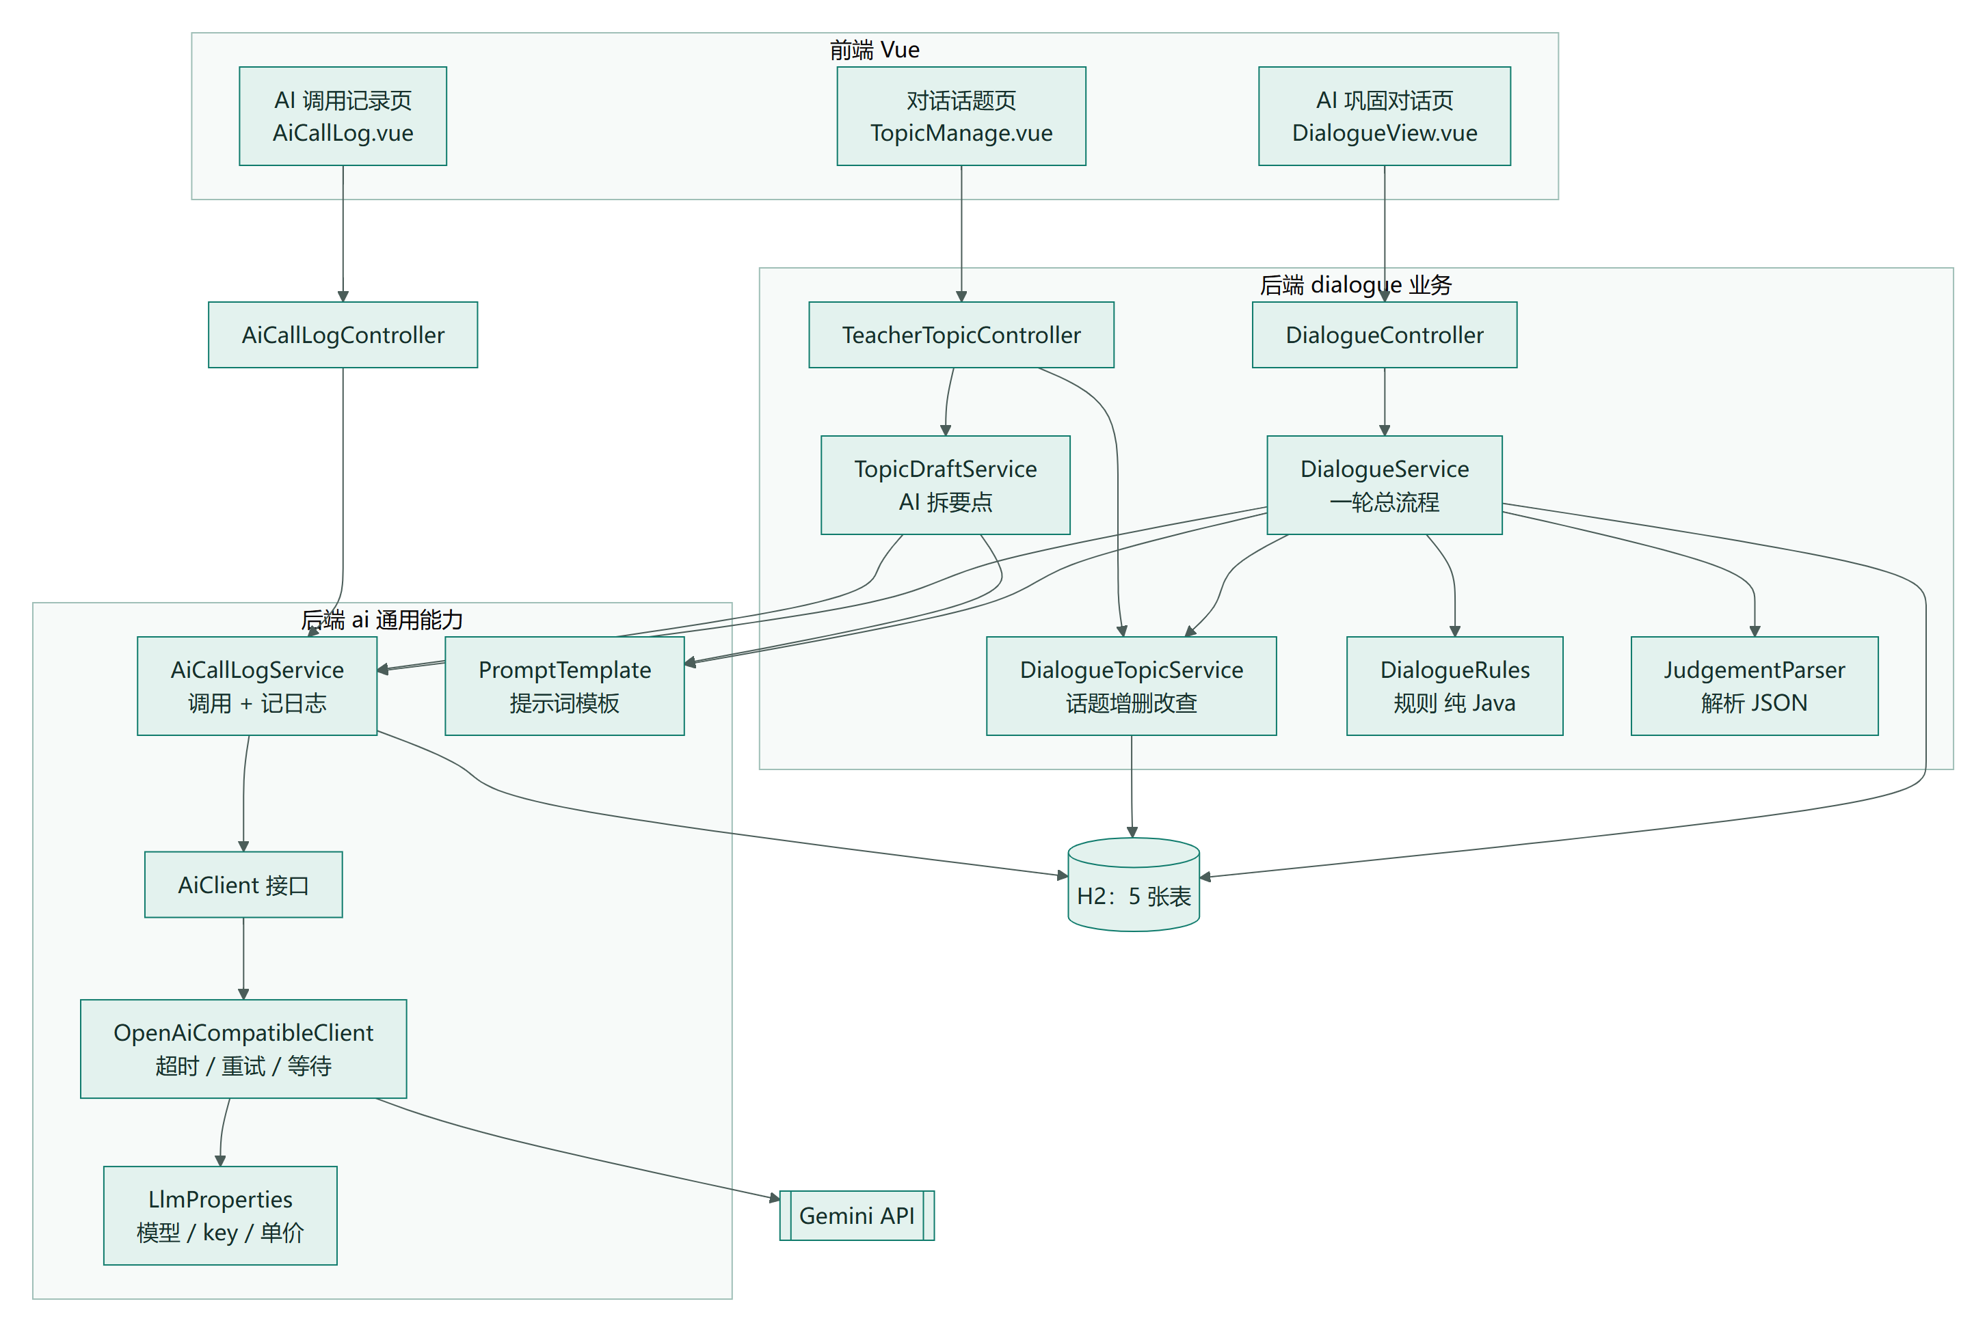
功能框图：业务层和通用 AI 层分开，调用全部经过日志
功能框图
ai/ 通用能力
模型配置、HTTP 客户端、重试、提示词模板、调用日志。以后其他 AI 任务直接复用。
统一入口
业务代码不直接调 AiClient，都经过 AiCallLogService，所以每次调用一定被记录。

Slide 7
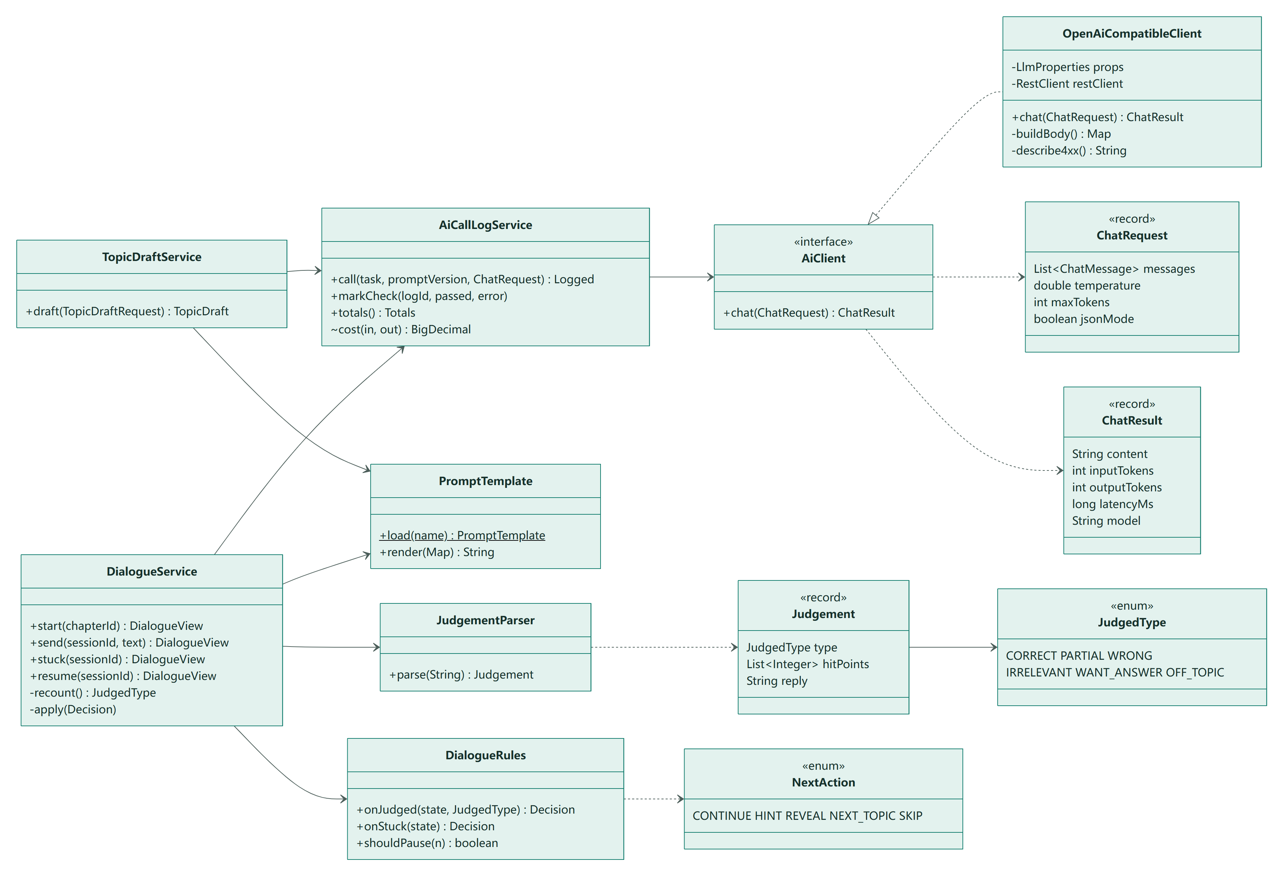
类图：先定义 AiClient 接口，测试时换成假的
类图
OpenAiCompatibleClient 真的发 HTTP；测试时换成 FakeAiClient（返回预设 JSON），业务代码一行不改。

Slide 8
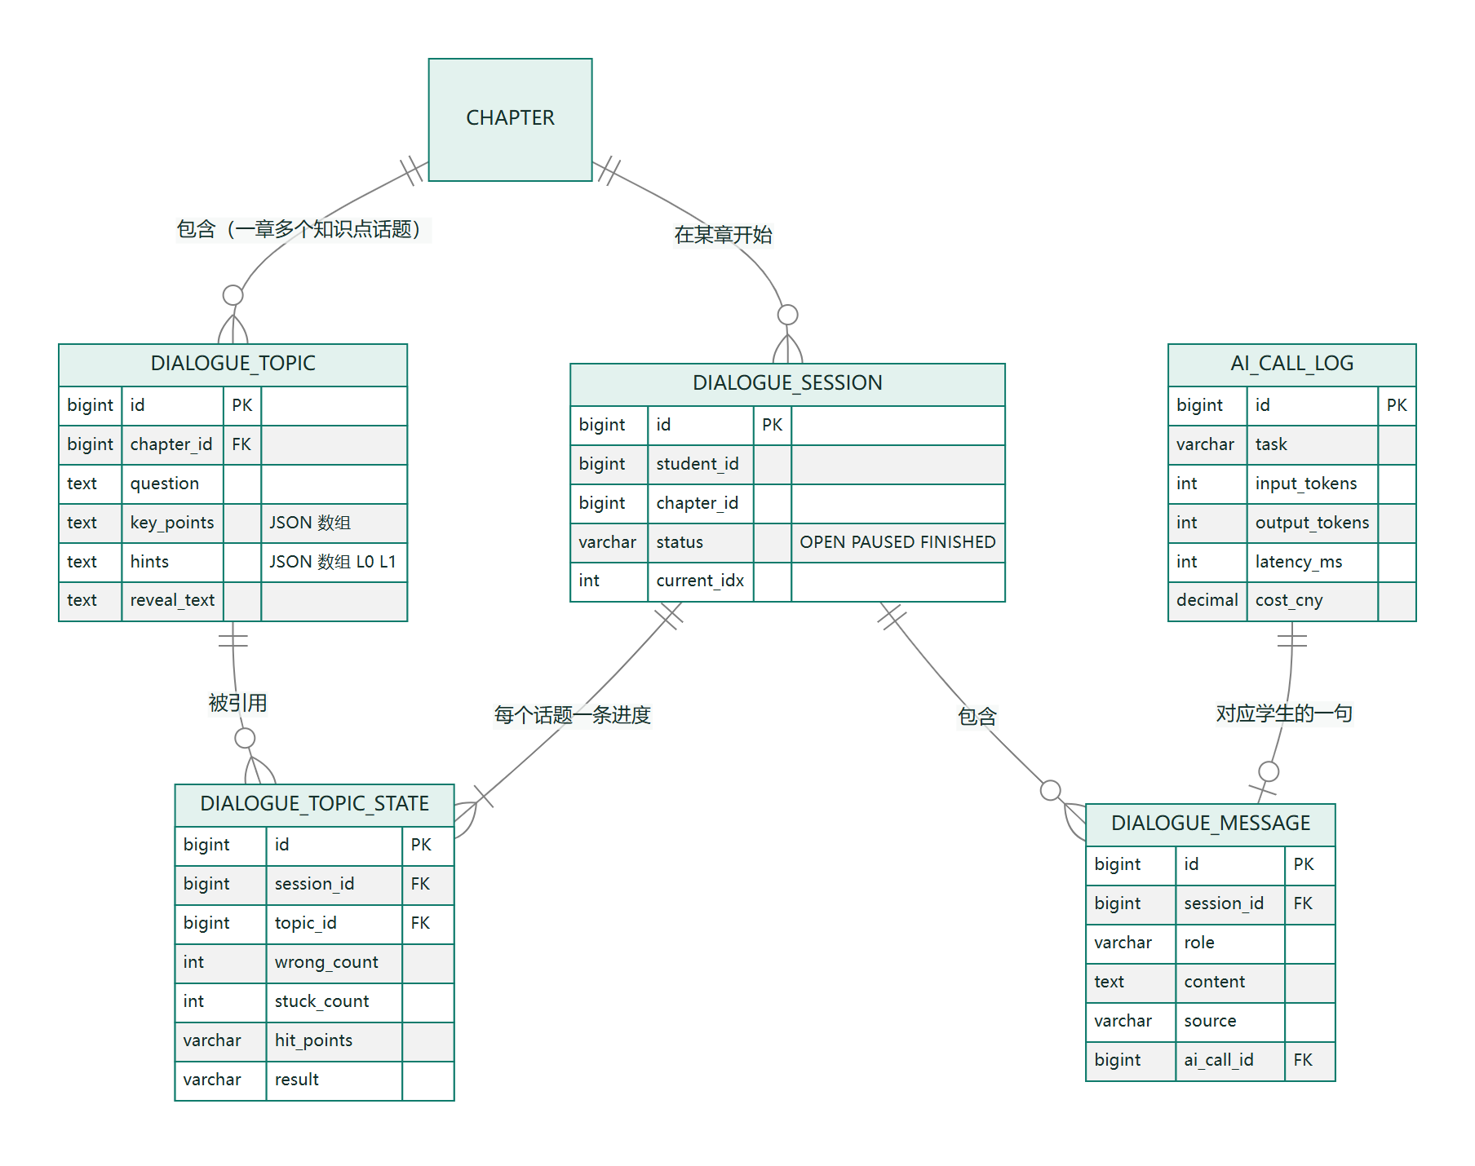
E-R 图与表设计：5 张表，进度表和日志表是关键
E-R / DB
表 | 关键字段 | 作用
dialogue_topic | question, key_points, hints, reveal_text | 老师确认的话题（= 知识点）
dialogue_session | status, current_idx | 学生在某章的一次对话
dialogue_topic_state | wrong / stuck / irrelevant_count hint_level, hit_points, result | 每个话题的进度；规则和总结只看它
dialogue_message | role, content, source, ai_call_id | 每条消息，可追溯到对应调用
ai_call_log | input / output_tokens, latency_ms cost_cny, success, error | 每次模型调用的 token、总耗时、费用
章节表还没建，chapter_id 先固定为 1；设计上一章包含多个知识点，每个知识点一个话题。

Slide 9
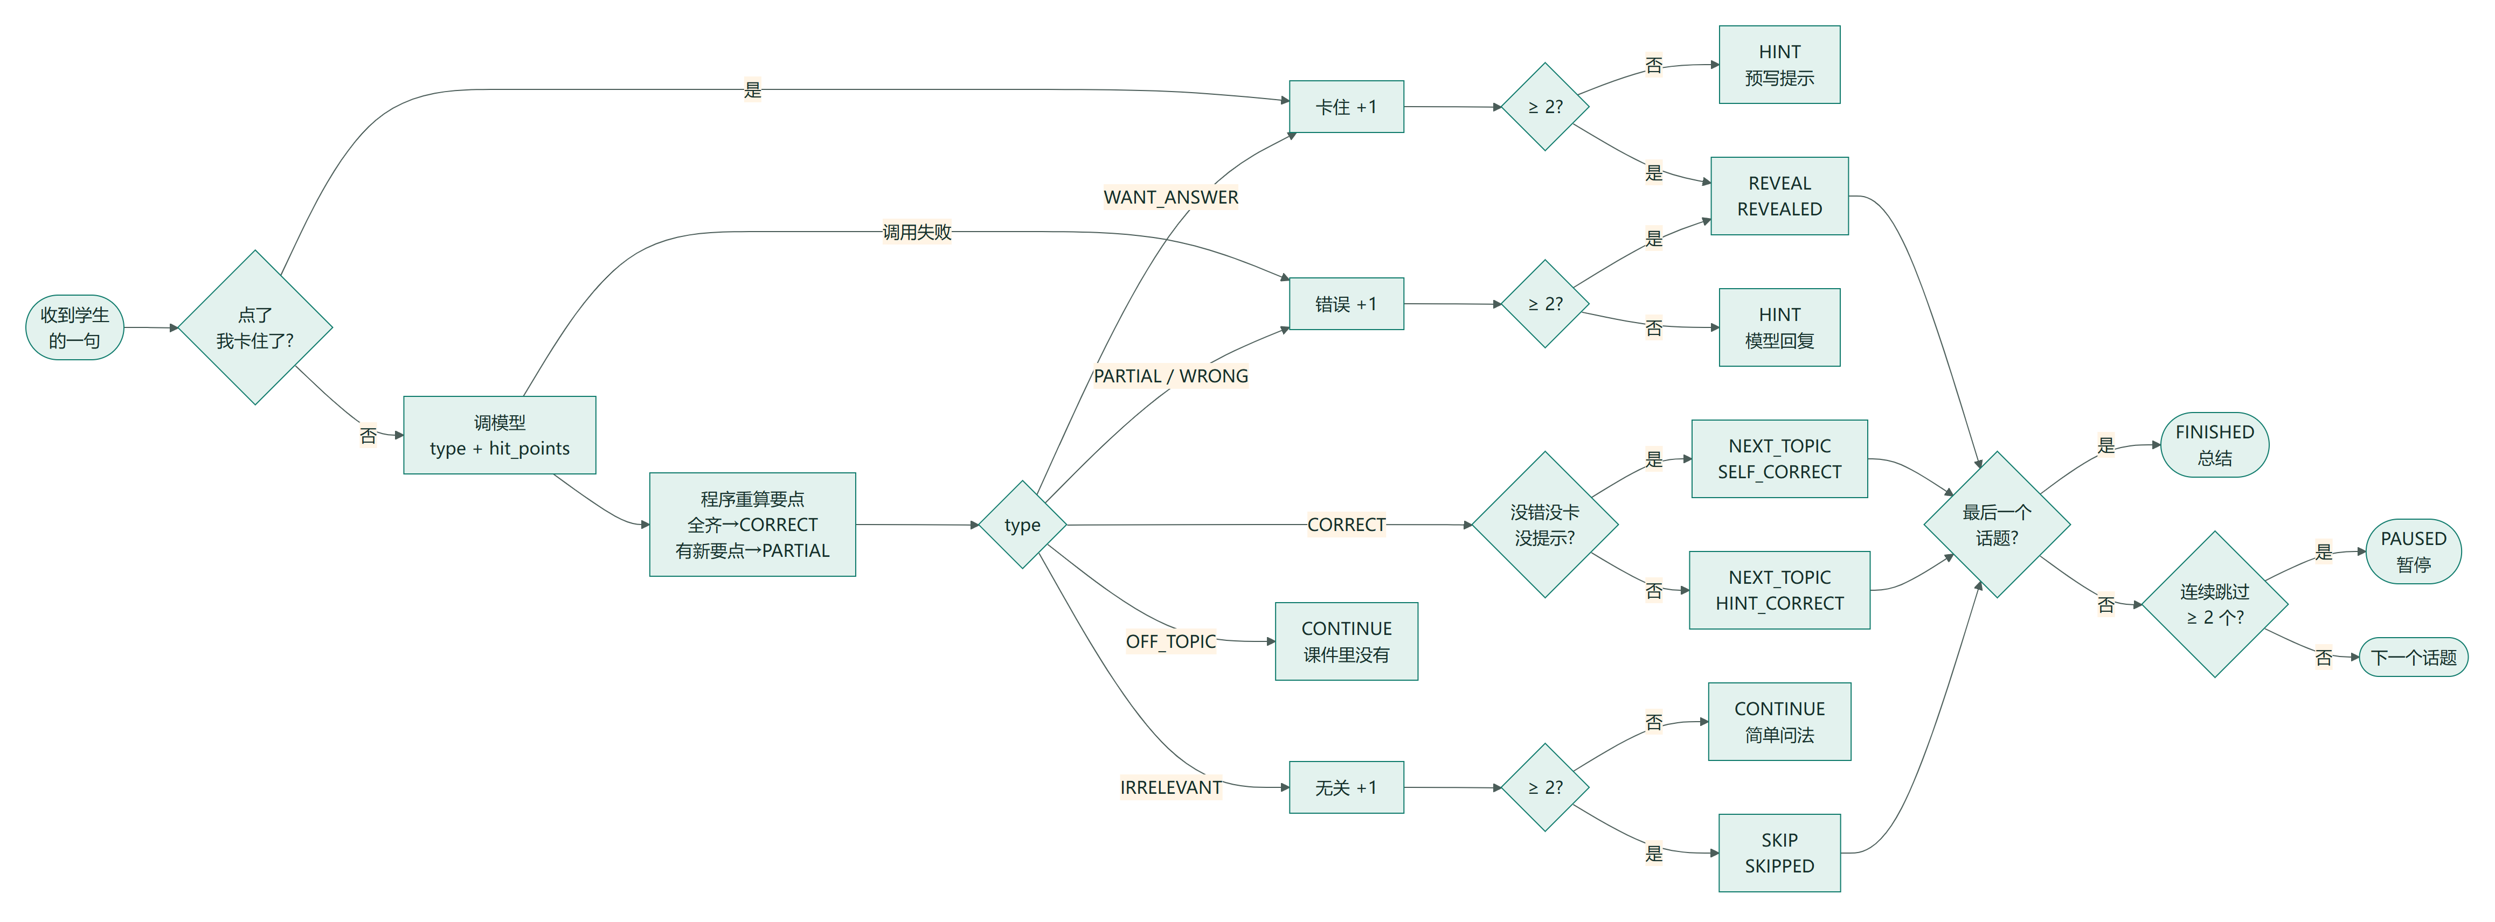
活动图与规则：程序怎么决定下一步
活动图
学生的情况 | 第 1 次 | 第 2 次
答错 / 部分对 | HINT：显示模型的追问 | REVEAL：显示老师的讲解原文（REVEALED）
我卡住了 / 要答案 | HINT：老师预写的提示（不用模型的回复） | REVEAL（REVEALED）
答非所问 | CONTINUE：换简单问法 | SKIP 跳过（连续跳过 2 个话题就暂停）
答全（程序数要点） | 没错没卡没提示 → SELF_CORRECT | 其他 → HINT_CORRECT，进入下一话题

Slide 10
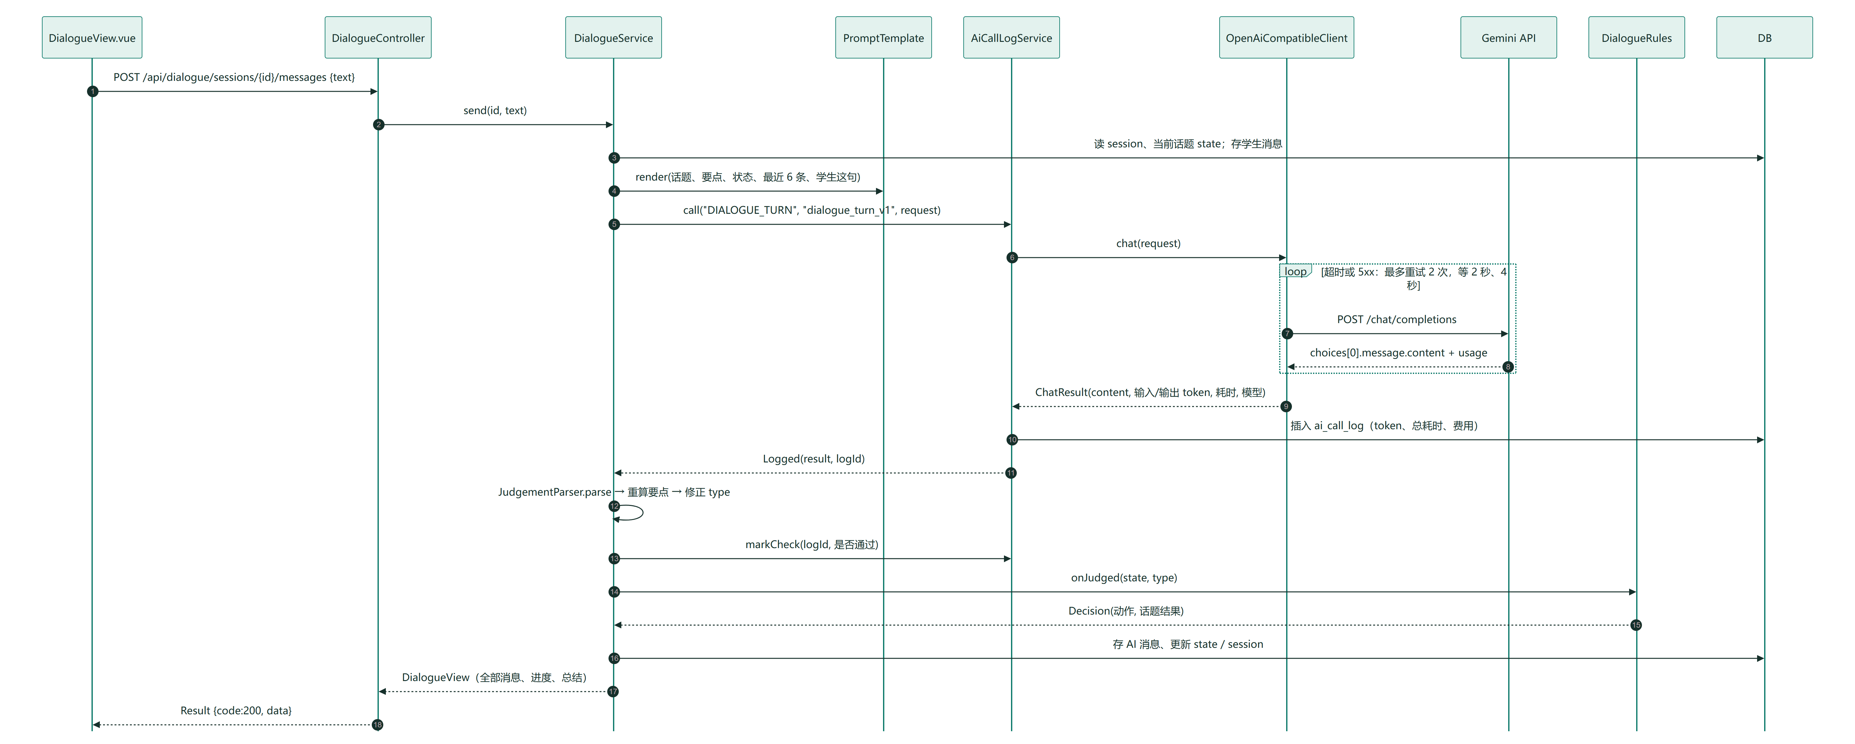
顺序图：学生发一句话，后端依次做了什么
顺序图
拿到模型结果后立即写调用日志（token、总耗时、费用）；重试循环在客户端里，业务代码不用管。

Slide 11
状态图：一次对话与一个话题
状态图
一次对话 dialogue_session.status
一个话题 dialogue_topic_state.result
第一次就答全
SELF_CORRECT
自己答对
回答 / 卡住 / 进入下一话题
都仍是 OPEN
开始对话
最后一个话题结束
提示后答全
HINT_CORRECT
提示后答对
OPEN
进行中
FINISHED
结束
进行中
错 2 次或卡住 2 次
REVEALED
看了讲解
连续 2 个话题
因答非所问被跳过
学生点
「继续对话」
答非所问 2 次
SKIPPED_IRRELEVANT
跳过
PAUSED
暂停
答错、卡住、答非所问各 1 次：仍在本话题
话题结束后结果不再改变；总结页就按这 4 种结果分组生成，不调用模型。

Slide 12
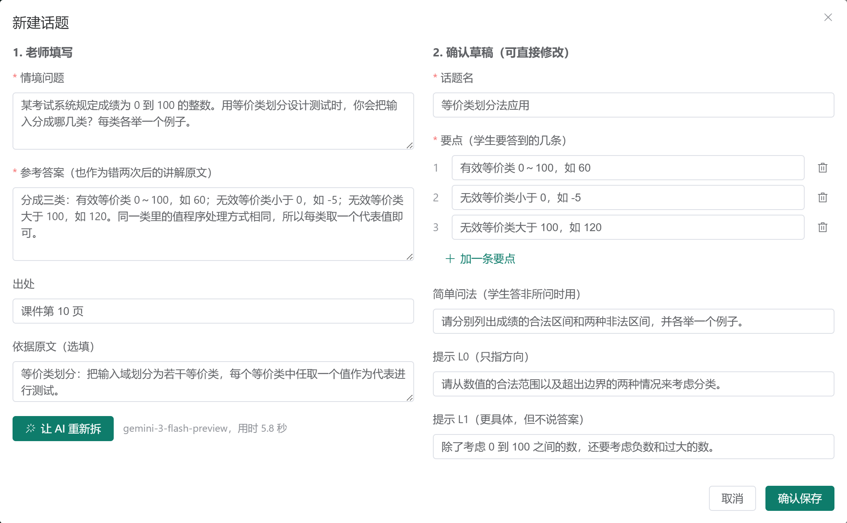
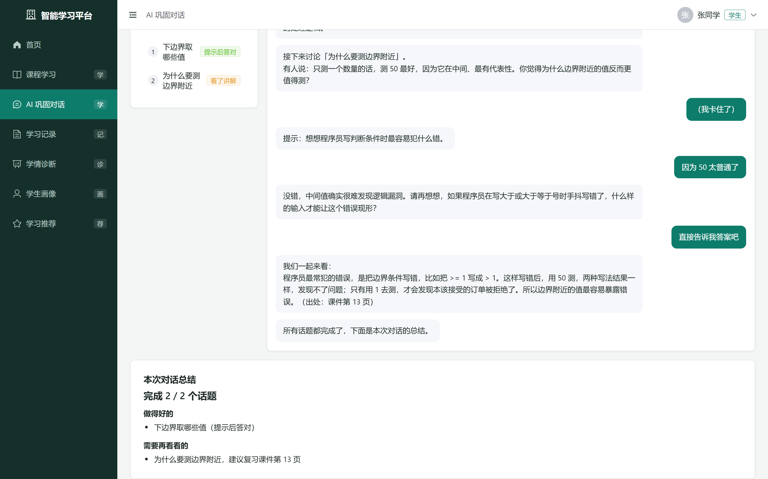
真实跑通：5 次调用全部成功，平均 6.0 秒
Demo
老师：AI 拆出 3 条要点和两级提示
2,763
433
30.2 秒
≈0.007 元
输入 token 合计
输出 token 合计
总耗时（4.6–9.6 秒/次）
一次对话（按 DeepSeek 单价估算）
学生：追问 → 讲解 → 总结

Slide 13
测试与踩过的坑
测试
24
接入 Gemini 遇到的问题 | 怎么解决
gemini-2.5-flash 返回 404，已不对新用户开放 | 换模型
gemini-3.8-flash 超过 45 秒无回复 | 换模型
gemini-3.1-flash-lite 高峰期常返回 503 | 重试 + 等待（2 秒、4 秒）
回复被截断成半个 JSON：模型"思考"占用了 max_tokens | max_tokens 从 1024 提高到 4096
读超时被包成笼统异常，接口返回 500 | 补上捕获，按超时重试
个自动测试全部通过
单元测试：规则表每一行（10 个）
集成测试：用 FakeAiClient 走完整段对话、失败兜底、模型说全对但要点不齐时程序改判、调用日志（10 个）
冒烟测试：真实 Gemini 跑老师和学生流程并截图
下一步：5 种模拟学生评测判断准确率
这些问题都是靠调用日志里的 error 和原始返回定位的。

Slide 14
待讨论与下一步
调用失败是否算"答错"：实测 503 时答对的话题被记成"看了讲解"，建议改成不计次、请学生再发
主备模型：主用免费额度大的 flash-lite，繁忙时才切到 flash-preview
持久化：从内存库切到 MySQL；建章节表，话题挂到知识点下
对话探查：5 种模拟学生跑一遍，双人标注 type 是否判对、回复好不好
Notes:
前两点需要组里决定；后两点是下周的开发计划。

